Slide 1
Mengampuni
Yang Tidak Setia

Slide 2
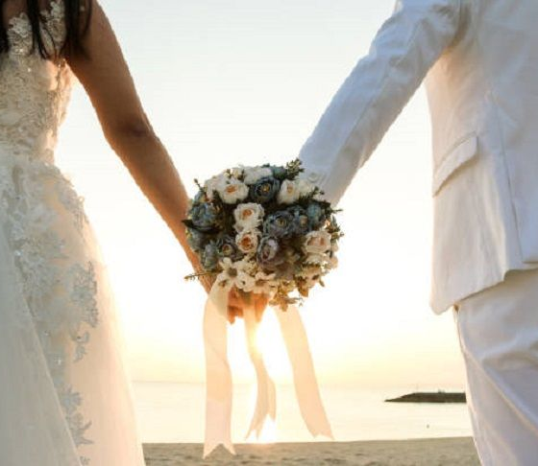
Pernikahan adalah sebuah ikatan atau janji suci antara seorang laki-laki dan perempuan yang dilandasi rasa saling mencintai satu sama lain, tanpa adanya sebuah paksaan di antara kedua belah pihak.
Musyafah, A. A. (2020). Perkawinan Dalam Perspektif Filosofis Hukum Islam. Crepido, 2(2), 111–122. https://doi.org/10.14710/crepido.2.2.111-122

Slide 3
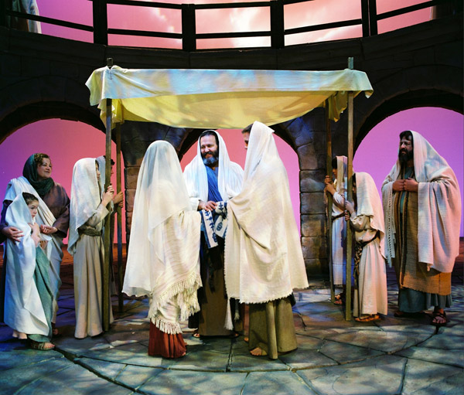
Bagi bangsa Yahudi keluarga merupakan sebuah tempat di mana identitas keagamaan dan kebangsaan dipelihara. Mereka mengakui bahwa dengan perkawinan, seseorang memperoleh jaminan perlindungan, kehidupan, kesejahteraan dan keselamatan
Jata, Y. F. S. (2019). Perkawinan Dalam Terang Kitab Suci. Atma Reksa : Jurnal Pastoral Dan Kateketik, 4(1), 1–10

Slide 4
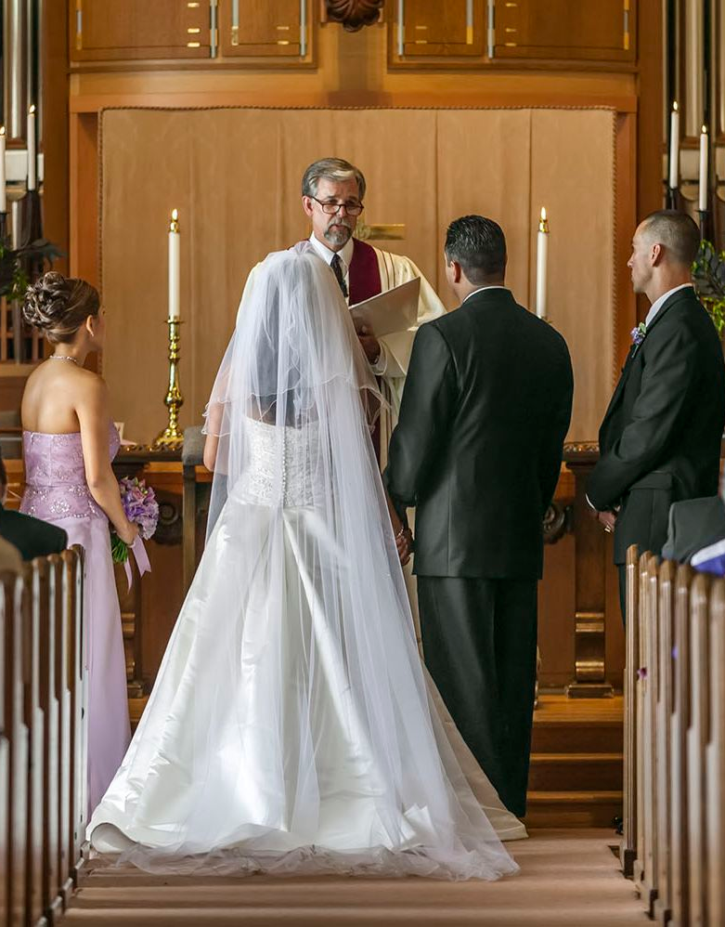
Namun tidak dapat dipungkiri bahwa banyak pasangan yang menghadapi masalah dalam pernikahan mereka.
Suryaningrum mengutip data Badan Peradilan Agama (Badilag) Mahkamah Agung RI tahun 2010 yang melansir bahwa rata-rata satu dari 10 pasangan menikah berakhir dengan perceraian di pengadilan selama tahun 2005 hingga 2010.
Meskipun sulit mendapatkan data mengenai angka perceraian di kalangan umat Kristen, namun patut diduga bahwa dari jumlah tersebut terdapat orang Kristen.
Suryaningrum, N. (2019). Determinan Perceraian di Jakarta Timur Tahun 2014 (Studi Data Pengadilan Agama dan Pengadilan Negeri). Forum Ilmu Sosial, 46(2), 128–141. https://doi.org/10.15294/fis.v46i2.19627

Slide 5
Apakah pasangan suami isteri Kristen boleh bercerai? Jawaban pertama pasti “tidak boleh”.
Gereja pada umumnya melarang dilakukannya perceraian.
Dasar larangan ini terutama adalah Firman Tuhan yang terdapat dalam Matius 19:6 dan Markus 10:9, “apa yang telah dipersatukan Allah, tidak boleh diceraikan manusia."

Slide 6
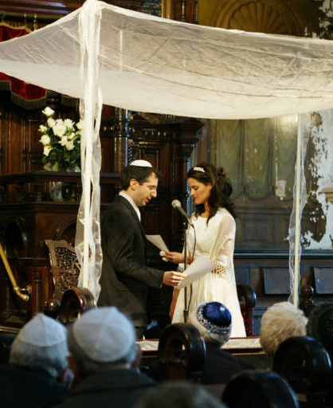
Tiga pendapat yang umum di kalangan umat Kristen.
Menyetujui perceraian dan pernikahan kembali;
Menyetujui perceraian, tetapi tidak menyetujui pernikahan kembali;
Tidak menyetujui perceraian dan pernikahan kembali
Maiaweng, P. C. D. (2017). Perceraian dan Pernikahan Kembali. Jurnal Jaffray, 15(1), 97–114. https://doi.org/10.25278/jj71.v15i1.237
Dari sini nampak bahwa ada sebagian orang Kristen yang menyetujui perceraian. Tampaknya ini sejalan dengan fakta bahwa tidak sedikit pasangan Kristen yang mengakhiri pernikahan melalui perceraian di pengadilan.

Slide 7
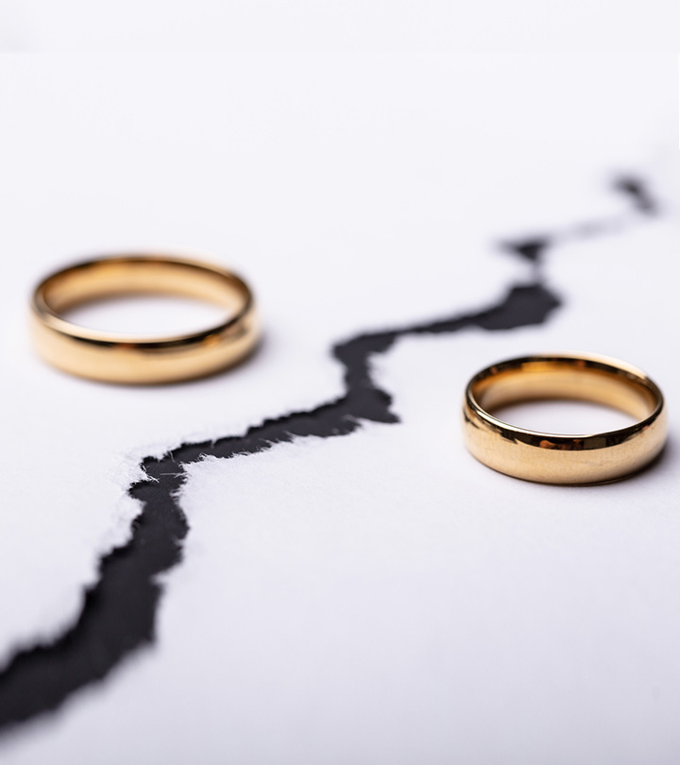
Banyak faktor yang mengakibatkan terjadinya perceraian. Seperti dikatakan Harisantoso, keputusan perceraian dibuat, biasanya setelah terjadi perseteruan yang sangat panjang.
Harisantoso, I. T. (2019). Perceraian Warga GKJW Di Kabupaten Jember: Suatu Analisa Teori Pertukaran Sosial. Visio Dei: Jurnal Teologi Kristen, 59–78. https://doi.org/10.35909/visiodei.v1i1.5
Perceraian dapat bermula dari macetnya komunikasi antara suami isteri. Bila komunikasi tersebut tidak segera diperbaiki akan mengakibatkan masalahmasalah lain seperti ketidakpercayaan, kebencian, bahkan perselingkuhan yang membawa hubungan pernikahan berujung pada perceraian.
Gunawan, A. (2015). Hamba Tuhan dan Keluarganya. Jurnal Theologi Aletheia, 17(8), 9–12.

Slide 8
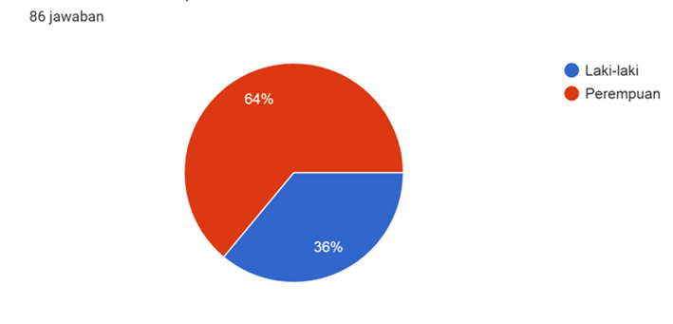
Dari data yang diperoleh, bahwa responden yang mengisi angket survey menyatakan 64% perempuan dan 36% laki-laki. Jadi, responden yang mengisi angket yang telah disebarkan lebih banyak perempuan daripada laki-laki

Slide 9
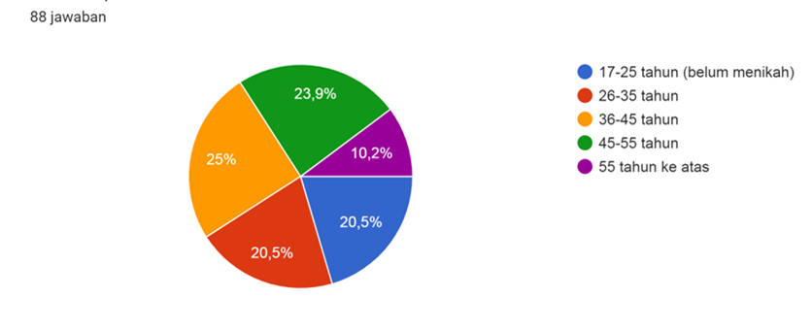
Data yang diperoleh mengenai usia responden yang dibagi menjadi lima klasifikasi di dapati bahwa:
usia 17-25 tahun sebesar 20.5%,
usia 26-35 tahun sebesar 20.5%,
usia 36-45 tahun sebesar 25%,
usia 45-55 tahun sebesar 23.9% dan
usia 55 tahun ke atas sebesar 10.2%.
Dengan demikian dapat dilihat bahwa pengisi angket survey ini paling banyak usia antara 36-45 tahun.
Ini artinya responden yang mengisi angket ini paling banyak adalah pasangan-pasangan usia muda.

Slide 10
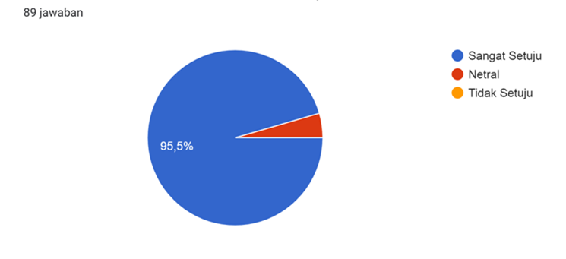
Pernikahan adalah komitmen seumur hidup
Penelitian menunjukkan data bahwa 4.5% menyatakan pernikahan adalah bukan komitmen seumur hidup.

Slide 11
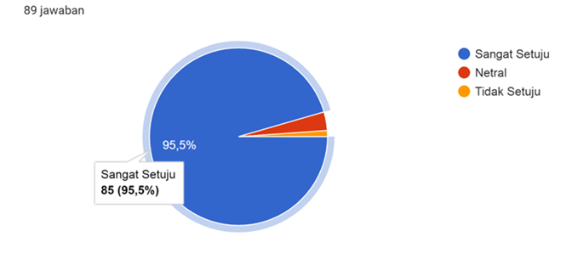
Sesungguhnya Tuhan tidak pernah mengizinkan perceraian
Hasilnya didapati bahwa, 95.5 % sangat setuju dan 4,5% didapati campuran antara yang netral dan tidak setuju.
4.5% adalah angka yang menarik untuk dimengerti. Ini artinya bahwa 4.5% menyetujui adanya perceraian di antara umat percaya.

Slide 12
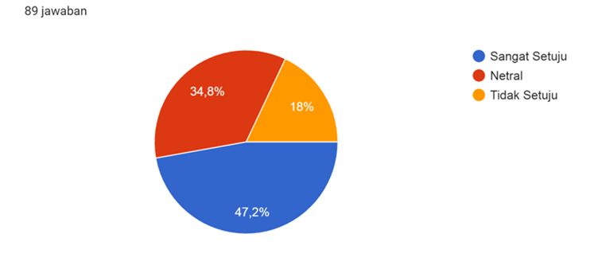
Perceraian karena perzinaan diizinkan karena ketegaran hati manusia
Data menunjukkan hasil bahwa 47.2% sangat setuju, 34.8% netral dan 18 % tidak setuju.
Dengan demikian bahwa masih banyak anggapan yang muncul bahwa Tuhan mengizinkan perceraian dengan alasan tertentu sehingga ini bisa memicu timbulnya banyak perceraian di gereja.

Slide 13
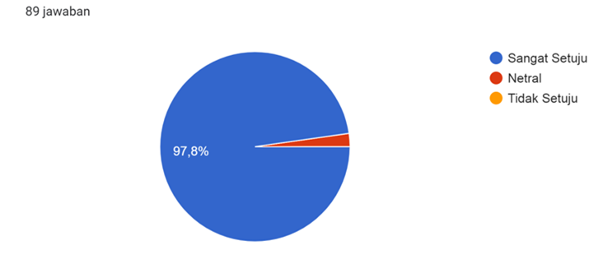
Pernikahan adalah institusi suci
Hasil survey didapai 97.8 % menyatakan setuju, akan tetapi masih ada 2.2% yang netral.
Ini artinya bahwa masih ada yang meragukan bahwa pernikahan adalah institusi yang suci. Sehingga ketika meragukannya, masih ada indikasi untuk bisa adanya perceraian.

Slide 14
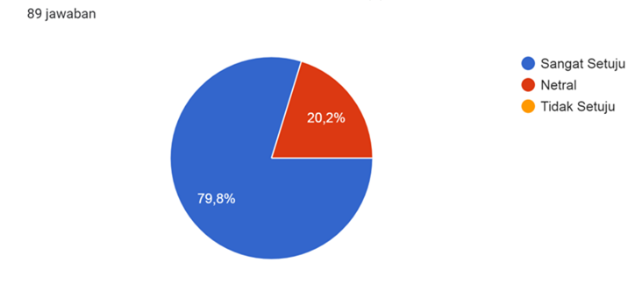
Seandainya ada masalah dalam rumah tangga, saya tidak akan bercerai
Hasil yang didapat dari pernyataan ini adalah 79.8% sangat setuju, namun juga 20,2% netral dan 0% untuk tidak setuju.
Dengan demikian diindikasikan bahwa masih ada celah terjadinya perceraian dalam gereja karena kurangnya pemahaman tentang pernikahan kristen.

Slide 15
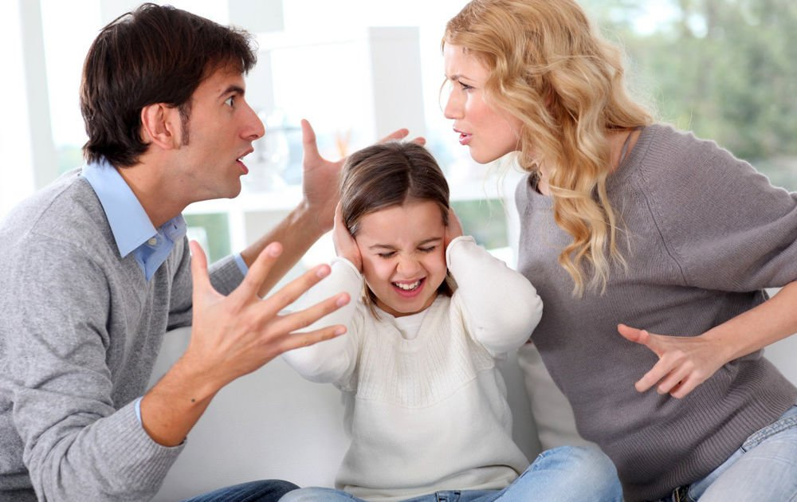
Seandainya ada permasalahan seharusnyalah dibicarakan dengan baik untuk mendapatkan solusi. Dengan itu semua perkara yang berkaitan dengan pernikahan yang menuju perceraian, haruslah diupayakan bersama oleh pihak-pihak yang terkait untuk diselesaikan dengan bijak dengan ajuan agar dapat terus mempertahankan pernikahan yang sudah diteguhkan.
Allah tidak pernah merancangkan perceraian menjadi solusi, namun menyatukan relasi, dalam perjanjian kudus; kesetiaan, kesatuan menjadi unsur penting.

Slide 16
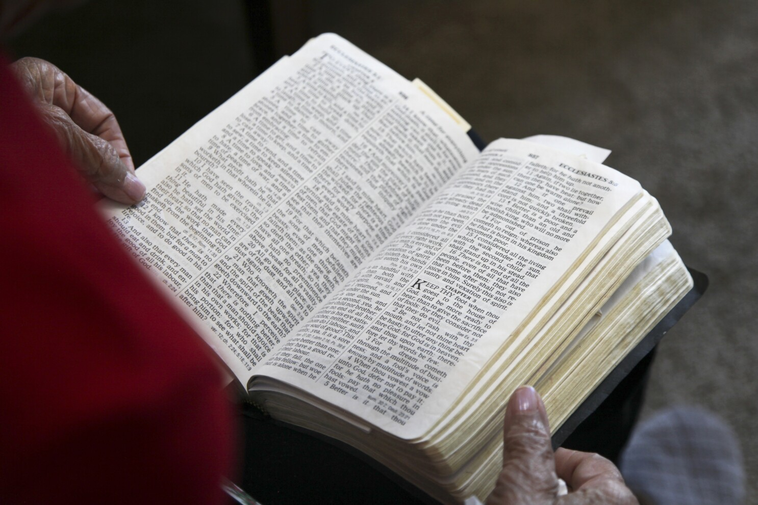
Allah Menghendaki Pernikahan Sebagai Komitmen Seumur Hidup
Dalam Matius 19:6 dikatakan, “Demikianlah mereka bukan lagi dua, melainkan satu.Karena itu, apa yang telah dipersatukan Allah, tidak boleh diceraikan manusia“.
Ini berarti sesungguhnya tidak ada alasan yang dapat dibenarkan untuk dilakukannya pemutusan pernikahan.
Dalam Perjanjian Lama, Allah menetapkan beberapa hukum untuk melindungi hak-hak dari orang yang bercerai, khususnya bagi perempuan seperti tertuang dalam Ulangan 24:1-4. Namun Yesus menekankan bahwa hukum-hukum ini diberikan karena ketegaran hati manusia, bukan karena rencana Allah (Matius 19:8).

Slide 17
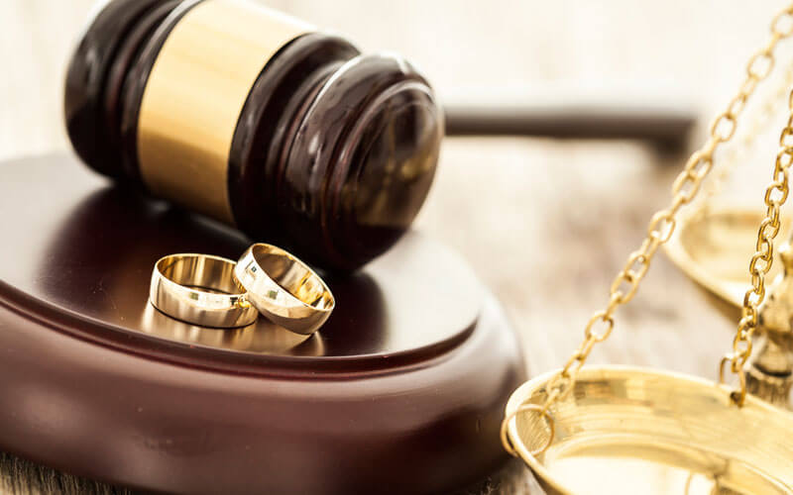
Dalam Perjanjian Lama, Allah menetapkan beberapa hukum untuk melindungi hak-hak dari orang yang bercerai, khususnya bagi perempuan seperti tertuang dalam Ulangan 24:1-4. Namun Yesus menekankan bahwa hukum-hukum ini diberikan karena ketegaran hati manusia, bukan karena rencana Allah (Matius 19:8).

Slide 18
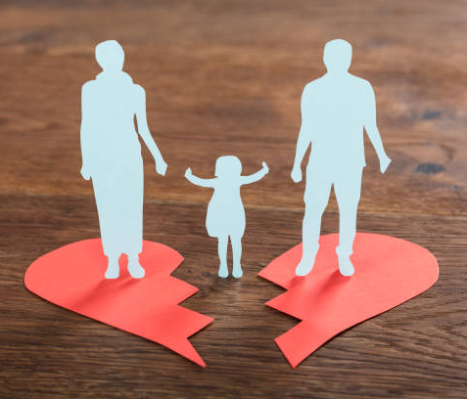
Yesus sangat menaruh perhatian terhadap perceraian. PernyataanNya dapat ditemukan dalam Matius 5 dan 19, Markus 10, dan Lukas 16. Dalam Matius 19:3-9, Kristus mengajarkan dengan jelas bahwa perceraian adalah sebuah kompromi atas dosa manusia yang melanggar tujuan semula Allah bagi kesatuan intim dan permanen dari suatu ikatan pernikahan.
Hutagalung, S., Bartholomeus, D. N., Hendrikks, A. C., Walukouw, Y. R., Hutabarat, R., Karosekali, E., Manurung, F., Sianipar, J. H., SImbolon, M., Hutabarat, M. S., & Sagala, R. W. (2021). Konseling Pastoral. Yayasan Kita Menulis.

Slide 19
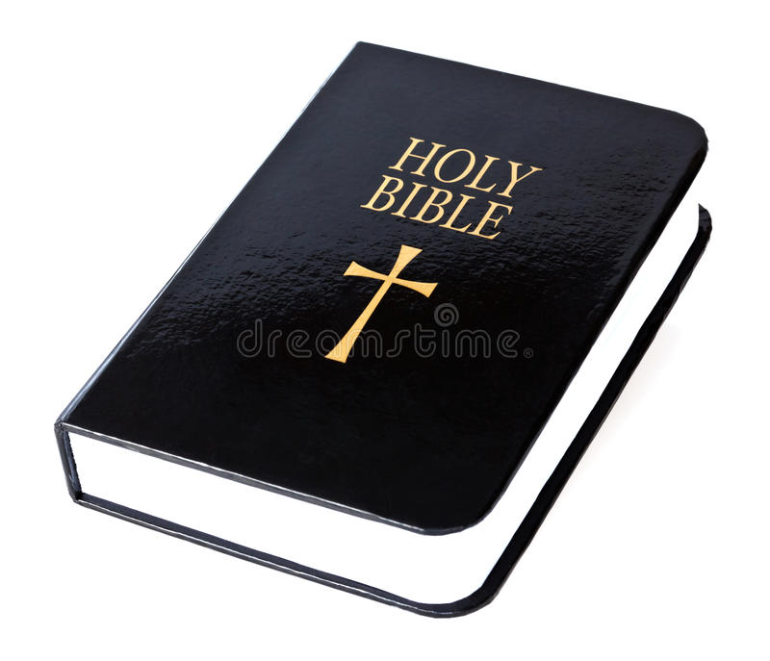
Pada Khotbah Yesus di atas bukit yang tercatat dalam kitab Matius 5:31,32 lebih dulu membahas tentang perceraian.
Menurut Matius 19 dan Markus 10 orang Farisi memaksa Yesus untuk membahas topik itu, dan Yesus menjawab persoalan itu dengan sangat jelas. Namun demikian, jawaban yang Tuhan Yesus berikan dalam Matius 19:9 seolah-olah membolehkan dan membenarkan perceraian dengan persyaratan khusus yaitu perzinaan. Namun Yesus secara implisit tidak membenarkan seorang suami menceraikan istrinya yang berzinah.
Matius 19:9
Tetapi Aku berkata kepadamu: Barangsiapa menceraikan isterinya, kecuali karena zinah, lalu kawin dengan perempuan lain, ia berbuat zinah."

Slide 20
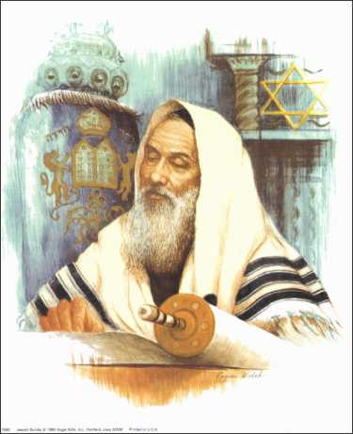
Perceraian di zaman Yesus dianggap biasa, meskipun hal ini bertentangan dengan ajaran Yesus dalam Alkitab yang sangat jelas mengenai lamanya pernikahan, yaitu merupakan komitmen seumur hidup, sampai kematian memisahkan.
Namun pandangan yang umum tentang perceraian pada saat itu dipengaruhi oleh dua kelompok sekolah rabi-rabi yaitu Shammai dan Hillel.
Kelompok Shammai menekankan perceraian terbatas pada kasus-kasus amoralitas seksual, sementara kelompok Hillel mengizinkan perceraian karena "alasan apa pun".
Kelompok Shammai membalik urutan kata-katanya dan memahaminya sebagai "masalah ketidaksenonohan", yang mereka pahami sebagai perzinaan atau khususnya dosa seksual.
Kelompok Hillel memahami dua kata yang mencerminkan dua alasan terpisah untuk perceraian, "ketidaksenonohan" dan "masalah", dan karena "masalah" bisa merujuk pada apa saja, ini menjadi dasar untuk perceraian "sebab apa pun“.

Slide 21
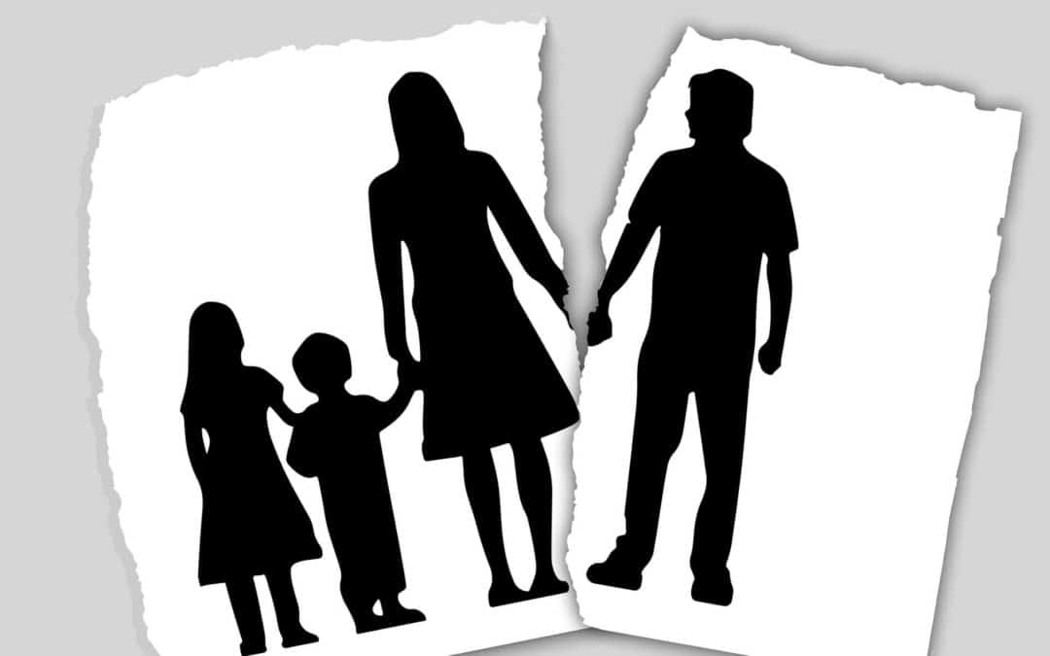
Dalam Matius 19:6 menyatakan dengan tegas bahwa “apa yang telah dipersatukan oleh Allah, tidak boleh diceraikan manusia”. Dari pernyataan-Nya, Yesus dengan tegas menolak pandangan Hillel maupun Shammai.
Kristus tidak mendukung perceraian bentuk apa pun. Perceraian merusak hubungan antara suami dan istri, antara orang tua dengan anak-anak dan antara keluarga dengan masyarakat. Dengan kondisi yang demikian Yesus menegaskan tidak ada perceraian.
Burton, E. D. (1907). The Biblical Teaching concerning Divorce: II. New Testament Teaching. The Biblical World, 29(3), 191–200. https://doi.org/10.1086/473873

Slide 22
Perceraian “Diizinkan” Karena Ketegaran Hati Manusia
Perceraian telah menjadi kebiasaan bahkan di antara orang Israel seperti tergambar dalam Ulangan 24: 1-4.
Perhatian utama dari hukum ini adalah untuk mencegah perceraian yang terburu-buru dan mencegah pernikahan kembali setelah perceraian.
Ulangan 24:1 mengacu kepada kelakuan yang memalukan atau amoral yang belum separah perzinaan; tidak bisa menunjuk kepada perzinaan, karena perzinaan dihukum mati, bukan perceraian (bd. Ul 22:13-22).
Bagian ini hanya menunjukkan suatu praktek yang telah ada di Israel dan tidak menyarankan bahwa seorang laki-laki menceraikan istrinya tanpa alasan yang kuat. Musa tidak memerintahkan perceraian tapi hanya mengatur praktik hidup yang ada dalam bentuk hukum.
Douglas, J. D. (1996). Ensiklopedia Alkitab Masa Kini Jilid II M-Z. Yayasan Komunikasi Bina Kasih/OMF.
Ulangan 24:1
"Apabila seseorang mengambil seorang perempuan dan menjadi suaminya, dan jika kemudian ia tidak menyukai lagi perempuan itu, sebab didapatinya yang tidak senonoh padanya, lalu ia menulis surat cerai dan menyerahkannya ke tangan perempuan itu, sesudah itu menyuruh dia pergi dari rumahnya,

Slide 23
Pada zaman Musa dan sepanjang era Perjanjian Lama, seorang pria menjadi tuan dari wanita yang dinikahinya. Pandangan ini umum dalam semua budaya pada masa itu, bahkan di antara orang Israel. Istri adalah milik suami dengan cara yang mirip dengan hartanya, hewan, dan budaknya (Keluaran 20:17).
Hukum Yahudi tidak mengizinkan seorang wanita untuk memulai perceraian. Dia bisa menikah lagi hanya jika diberi akta cerai. Setiap janji yang dia buat dapat ditolak oleh suaminya (Bil. 30: 4-16). Suami bisa saja merajam pengantin wanita jika pada malam pernikahan dia mengetahui bahwa istrinya tidak perawan (Ul. 22: 13-21).

Slide 24
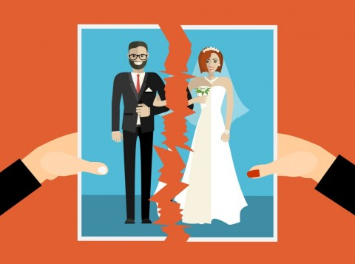
Perceraian adalah sesuatu yang terlarang dalam pernikahan Kristen, bahkan kata “cerai” adalah sesuatu yang sangat pantang diucapkan dalam sebuah rumah tangga Kristen.
Mengapa demikian?
Sebab apa yang telah dipersatukan oleh Tuhan tidak boleh diceraikan oleh manusia (Matius 19:6).

Slide 25
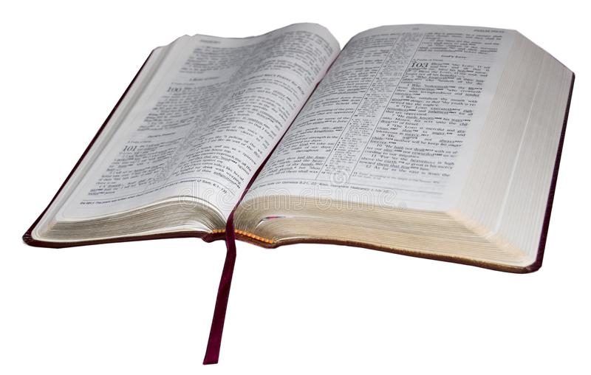
Ulangan 24:1-4, berfungsi untuk melindungi hak-hak perempuan perihal martabat dan harga diri mereka, terutama dalam keadaan di mana mereka tampak tidak berdaya oleh karena kekerasan hati pria. Namun, ajaran Kristus di sini memperjelas bahwa ketentuan hukum Musa sehubungan dengan perceraian sangat tidak berlaku bagi orang Kristen, Hukum Kejadian 1:27; 2:24 mendahului hukum Ulangan 24:1-4.
Tuhan tidak pernah mencabut hukum pernikahan yang Dia nyatakan sejak semula
Muller, E. (n.d.). Jesus and Divorce and Remarriage in Matthew 19. Biblical Research Institute General Conference of Seventh-Day Adventists®, 6

Slide 26
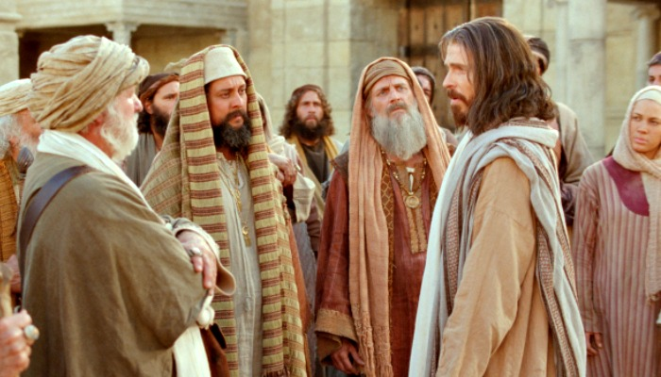
Dalam rencana Allah yang sempurna perceraian tidak dibenarkan. Yesus berkata “karena ketegaran hatimu Musa mengizinkan kamu menceraikan istrimu, tetapi sejak semula tidaklah demikian”. (Matius 19:8). Yesus tidak mempersalahkan Musa tetapi menyalahkan orang-orang Israel yang tegar hati.
Keluaran 32:7-10 ketegaran menunjuk kepada sikap menduakan Tuhan dan upahnya adalah kebinasaan (Bdg. Ul. 9:13-14), sedangkan dalam Keluaran 33:3 ketegaran membuat Allah tidak menyertai umat Israel. Sementara Roma 9:18 menyatakan ketegaran hati menunjuk kepada sikap Firaun yang mengeraskan hati.

Slide 27
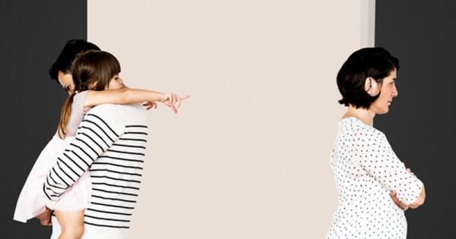
Perceraian adalah akibat langsung dari kekerasan hati manusia, tetapi sejak semula, perceraian tidak pernah menjadi bagian dari rencana Tuhan. Allah menyamakan pernikahan dengan hubungan antara Kristus dan gereja (Efesus 5:32).
Dalam Matius 19: 8, Yesus mengoreksi orang Farisi bahwa Musa tidak memerintahkan perceraian, tetapi memberikan izin perceraian karena satu alasan yaitu hati yang keras (σκληροκαρδία), atau "keras kepala“.
Lodewyck, J. (2019). Sikap Etis Kristen Terhadap Perceraian Menurut Markus 10:9. Missio Ecclesiae, 8(2), 155–171. https://doi.org/10.52157/me.v8i2.102

Slide 28
Tuhan menciptakan manusia dengan kelembutan dan cinta kasih, perintah Tuhan adalah saling mengasihi, dengan sesama, dan terutama dengan pasangan kita (Matius 5:43; Efesus 5:25).

Slide 29
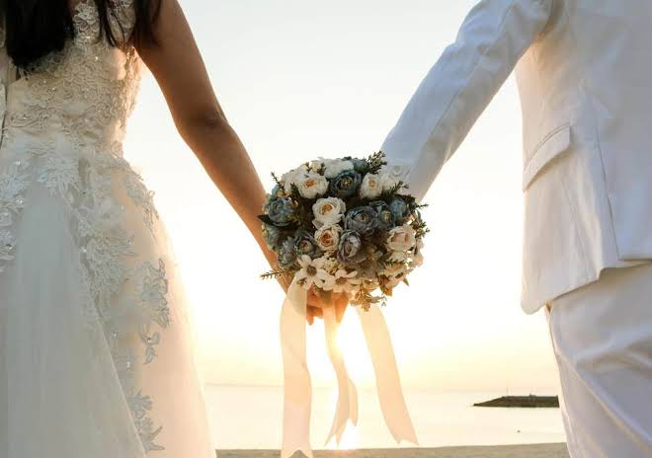
Keluarga yang dibentuk oleh dua pribadi yang berbeda dan unik tentu memiliki perbedaan.
Semakin banyak perbedaan, tentu akan menimbulkan lebih kompleks masalah yang dihadapi.
Sebelum bertemu dan bersatu dalam pernikahan, masing-masing pribadi telah mengembangkan selera, kesukaan, kebiasaan, kesenangan, dan ketidaksenangan serta nilai-nilai hidup yang dipegang.
Jadi, sungguh tidak masuk akal jika kita berpikir bahwa dalam keluarga yang baru dibentuk segala sesuatunya harus sama, dilakukan dengan cara dan waktu yang sama.

Slide 30
Masalah dalam Keluarga
Masalah rumah tangga sangat beragam, mulai dari yang dianggap sepele sampai dengan yang berat dan besar.
Beberapa contoh yang bisa memicu munculnya masalah keluarga antara lain :
Kehadiran anak pertama yang membuat suami istri harus menata ulang ritme kehidupannya. Jika tidak siap akan memicu konflik dan ketegangan hubungan antara keduanya.
Sang suami harus bekerja minimal 8 jam sehari, sedangkan sang istri harus tinggal di rumah mengurus anak dan rumah seharian.
Sikap dan tindakan yang kurang berkenan terhadap atau dari keluarga baik pihak istri/suami.
Anak beranjak remaja menuju dewasa dan mulai sering meninggalkan rumah.

Slide 31
Masa pensiun tiba dan keduanya tinggal di rumah.
Suami selalu memencet pasta gigi dari bawah, sedangkan suami selalu dari atas.
Saat mengobrol yang seorang senang bercerita panjang lebar, sedangkan pasangannya hanya memberikan garis besarnya saja.
Isteri perlu kamar yang benar-benar gelap untuk tidur, sedangkan suaminya tidur dengan lampu menyala atau sebaliknya.
Yang seorang biasa menggantung baju di mana saja dia suka, sedangkan yang lain menata baju dengan gantungan berdasarkan warna dan adanya jarak antar gantungan.
Ketika anak dalam keadaan sakit, yang seorang terlihat begitu gelisah, sedangkan yang lain tampaknya tenang-tenang saja.
Bagi suami istri yang sama-sama bekerja, perbedaan pendapatan atau penghasilan sering kali menjadi masalah, terutama jika pendapatan istri lebih besar dari pendapatan suami.

Slide 32
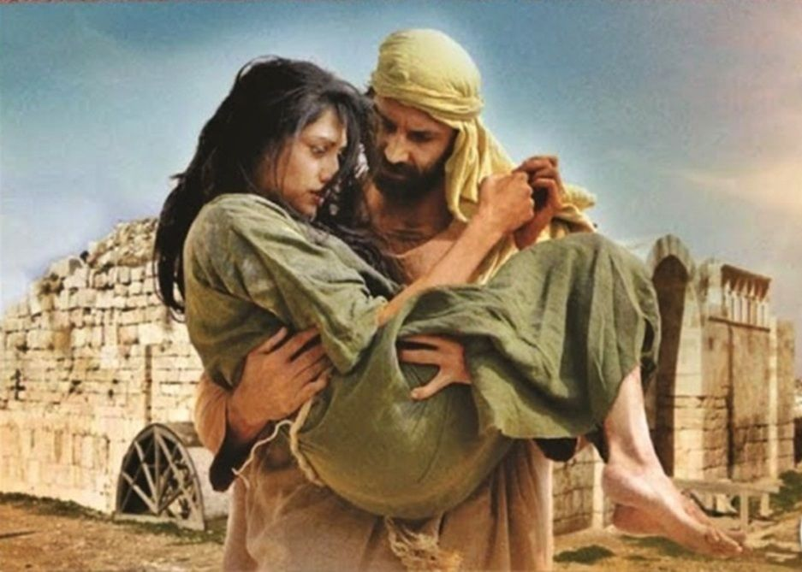
Hosea dan Gomer
Untuk memahami kedalaman cinta Hosea, pertama-tama kita harus memahami sesuatu tentang kehidupan Gomer.
Ketika Gomer pertama kali muncul dalam Hosea 1:2, dia menyebut "istri pelacur dan anak-anak pelacur."
Ini tidak berarti bahwa Allah memerintahkan Hosea untuk menikah dengan seorang pelacur. Kemungkinan besar, Gomer adalah seorang wanita suci ketika Hosea menikahinya.
Ungkapan "seorang istri pelacur" hanya berarti bahwa dia adalah seorang Israel. Ini berarti bahwa dia adalah produk dari masyarakatnya; artinya dia dibesarkan dalam penyembahan berhala dan pemberontakan.

Slide 33
Hosea 1:1-4
1:1 Firman TUHAN yang datang kepada Hosea bin Beeri pada zaman Uzia, Yotam, Ahas dan Hizkia, raja-raja Yehuda, dan pada zaman Yerobeam bin Yoas, raja Israel.
1:2 Ketika TUHAN mulai berbicara dengan perantaraan Hosea, berfirmanlah Ia kepada Hosea: "Pergilah, kawinilah seorang perempuan sundal dan peranakkanlah anak-anak sundal, karena negeri ini bersundal hebat dengan membelakangi TUHAN."
1:3 Maka pergilah ia dan mengawini Gomer binti Diblaim, lalu mengandunglah perempuan itu dan melahirkan baginya seorang anak laki-laki.
1:4 Kemudian berfirmanlah TUHAN kepada Hosea: "Berilah nama Yizreel kepada anak itu, sebab sedikit waktu lagi maka Aku akan menghukum keluarga Yehu karena hutang darah Yizreel dan Aku akan mengakhiri pemerintahan kaum Israel.

Slide 34
Hosea 1:6-9
1:6 Lalu perempuan itu mengandung lagi dan melahirkan seorang anak perempuan. Berfirmanlah TUHAN kepada Hosea: "Berilah nama Lo-Ruhama kepada anak itu, sebab Aku tidak akan menyayangi lagi kaum Israel, dan sama sekali tidak akan mengampuni mereka.
1:7 Tetapi Aku akan menyayangi kaum Yehuda dan menyelamatkan mereka demi TUHAN, Allah mereka. Aku akan menyelamatkan mereka bukan dengan panah atau pedang, dengan alat perang atau dengan kuda dan orang-orang berkuda."
1:8 Sesudah menyapih Lo-Ruhama, mengandunglah perempuan itu lagi dan melahirkan seorang anak laki-laki.
1:9 Lalu berfirmanlah Ia: "Berilah nama Lo-Ami kepada anak itu, sebab kamu ini bukanlah umat-Ku dan Aku ini bukanlah Allahmu."
1:10 Tetapi kelak, jumlah orang Israel akan seperti pasir laut, yang tidak dapat ditakar dan tidak dapat dihitung. Dan di tempat di mana dikatakan kepada mereka: "Kamu ini bukanlah umat-Ku," akan dikatakan kepada mereka: "Anak-anak Allah yang hidup."

Slide 35
Apa yang mencolok dari tiga referensi tentang kehamilan Gomer adalah kontras antara ayat 3 dan ayat 6 dan 9. Dalam ayat 3 Alkitab mengatakan, "yang mengandung, dan melahirkan seorang anak laki-laki." Ayat 6 dan 9 hanya mengatakan, “dia mengandung.”
Implikasinya jelas: anak pertama adalah anak Hosea sedangkan dua anak berikutnya tidak, Hosea 2:4.
Jadi, Gomer bersalah karena melanggar sumpah pernikahannya dan aku akan memperdagangkan Hosea melalui perzinahan. Akhirnya, Gomer meninggalkan keluarga untuk mengejar nafsu akan dosa.

Slide 36
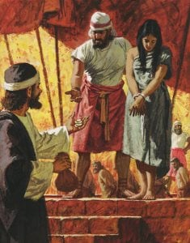
Ketika Hosea menemukan Gomer, tampaknya dia telah dijual sebagai budak. Dia mungkin telah dijual sebagai pelacur. Dia jauh berbeda dari wanita saat dia jatuh cinta padanya dan menikahinya bertahun-tahun sebelumnya.
Bayangkan adegannya! Hosea mencari Gomer di negara itu, akhirnya menemukannya di pasar budak; untuk dijual kepada penawar tertinggi. Ketika dia melihatnya, dia tidak membencinya. Dia tidak berpaling dan meninggalkannya ke dalam kehidupan dosa dan kejahatan. Meskipun hatinya hancur melihat Gomer dalam kondisi seperti itu, Hosea melakukan apa yang harus dia lakukan.

Slide 37
Harga Hosea - Kita diberitahu bahwa Hosea membelinya, "untuk lima belas keping perak, dan untuk satu homer jelai, dan setengah homer jelai."
Harga standar seorang budak adalah 30 syikal perak, Keluaran 21:32.
Ternyata, Hosea tidak memiliki uang sebanyak itu. Jadi dia membayar setengah harga wanita itu secara tunai, dan sisanya dengan biji-bijian yang paling murah, jelai. Jelai adalah biji-bijian yang digunakan oleh orang yang sangat miskin sebagai makanan, dan oleh orang lain untuk membuat pakan ternak.

Slide 38
Pembelian ini membuat Hosea lebih mahal daripada uangnya; itu juga mengorbankan harga dirinya.
Dia harus pergi ke ruang publik, dan di depan banyak saksi, dia harus membelikan seorang wanita yang telah mengkhianatinya berkali-kali.
Namun, itulah yang dia lakukan. Dia rela membayar seluruh harga untuk menebus Gomer dari kehidupan perbudakan.

Slide 39
Mengapa Hosea melakukan ini?
Salah satu alasan dia melakukan ini adalah untuk mematuhi perintah Tuhan yang jelas.
Alasan lainnya adalah karena dia mencintai Gomer.
Alasan lain ada hubungannya dengan Hosea yang ingin membuat perbedaan dalam hidup Gomer.
Dan ketika dia mengampuninya, dia menebusnya, itulah yang dia lakukan.

Slide 40
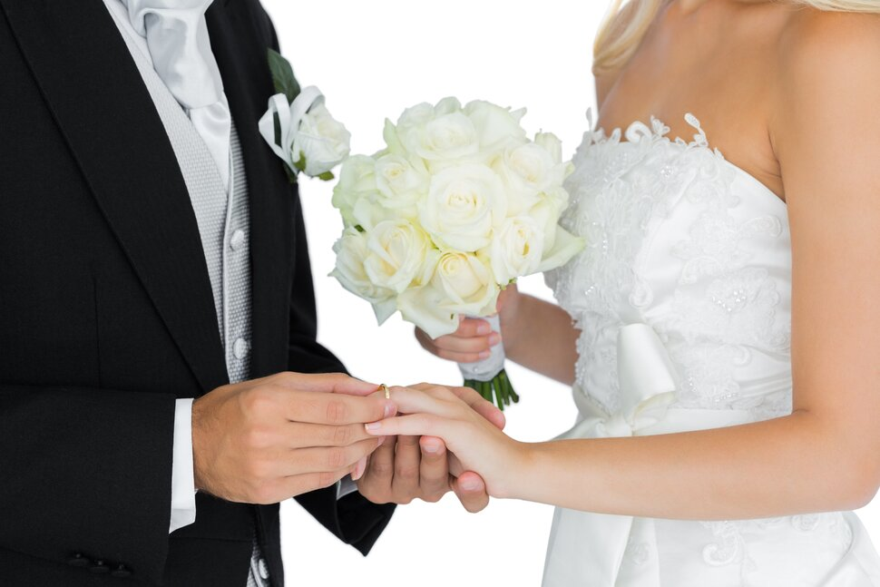
Perjanjian antara Israel dan YHWH
1. Tidak ada Ilah lain 2. Tidak membuat patung untuk disembah 3. Tidak menyebut nama Tuhan dengan sia-sia 4. Ingat dan kuduskan hari sabat 5. Hormatilah ayah dan ibumu 6. Jangan membunuh 7. Jangan berzinah 8. Jangan mencuri 9. Jangan bersaksi dusta 10. Jangan mengingini

Slide 41
Perjanjian antara suami dan istri
Setia kepada pasangan saya
Jujur dan setia
Menghormati pasangan saya di hadapan umum dan pribadi
Memberikan waktu dan istirahat kepada pasangan saya
Menghormati orang tua dan mertua
Bebas dari kebencian, kemarahan yang merusak dan emosi yang tidak terkendali.
Kesetiaan seksual; mengendalikan nafsu.
Komunitas sejati dari kepemilikan dengan pemberian hadiah secara pribadi.
Komunikasi yang jujur.
Merasa puas: bebas dari keinginan

Slide 42
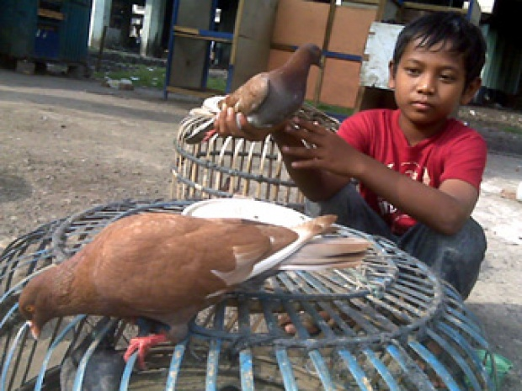
A.J. Gordon dan Anak Penjual Burung

Slide 43
Mengampuni
Yang Tidak Setia

